Slide 1
TIẾNG VIỆT 2
Tập 1
Tuần 1
Tiết 3 – Chính tả: Đôi bàn tay bé

Slide 2



Khởi động

Slide 3


Slide 4
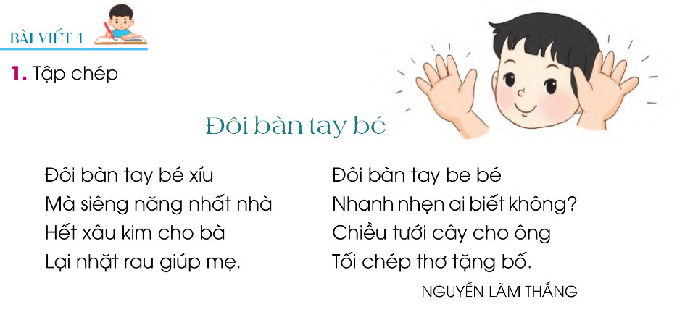

Slide 5

1. Bài thơ nói về điều gì?
Đôi bàn tay bé
Đôi bàn tay bé xíu
Mà siêng năng nhất nhà
Hết sâu kim cho bà
Lại nhặt rau giúp mẹ.
Đôi bàn tay be bé
Nhanh nhẹn ai biết không?
Chiều tưới cây cho ông
Tối chép thơ tặng bố.
NGUYỄN LÃM THẮNG
Đôi bàn tay bé siêng năng, chăm chỉ, rất đáng yêu.
2. Bài thơ được viết ở vị trí nào ?
Giữa trang vở, cách lề vở 4 ô li
3. Bài thơ có mấy dòng?
Bài thơ có 8 dòng.
4. Mỗi dòng có mấy tiếng?
Mỗi dòng có 5 tiếng.
5.Chữ cái đầu viết thế nào ?
Chữ cái đầu viết hoa. lùi vào 3 ô li tính từ lề vở.

Slide 6










Thực hành
viết vở Luyện viết

Slide 7


2. Chọn chữ phù hợp với ô trống: c hay k ?
cái đồng hồ
con tu hú
∎ái đồng hồ
∎on tu hú
kì lạ
tiếng kêu
∎ì lạ
tiếng ∎êu
câu chuyện
∎âu chuyện
c:
Các nguyên âm: a, ă, â, o, ô, ơ, u, ư
k:
Các nguyên âm: i, e, ê

Slide 8
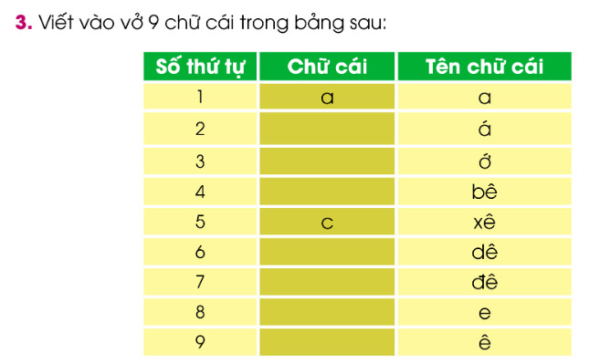

ă
b
d
đ
e
ê

Slide 9
3.Tìm những chữ cái còn thiếu trong bảng. Học thuộc tên các chữ cái.
Số thứ tự | Chữ cái | Tên chữ cái
1 | a | a
2 | ă | á
3 |  | ớ
4 | b | bê
5 |  | xê
Số thứ tự | Chữ cái | Tên chữ cái
6 |  | dê
7 | đ | đê
8 |  | e
9 | ê | ê
d
â
e
c

Slide 10


Củng cố - dặn dò

Slide 11
Hoc10 chúc các em học tốt!

